Slide 1
Winter
kleurboekje
van
……………..

Slide 2
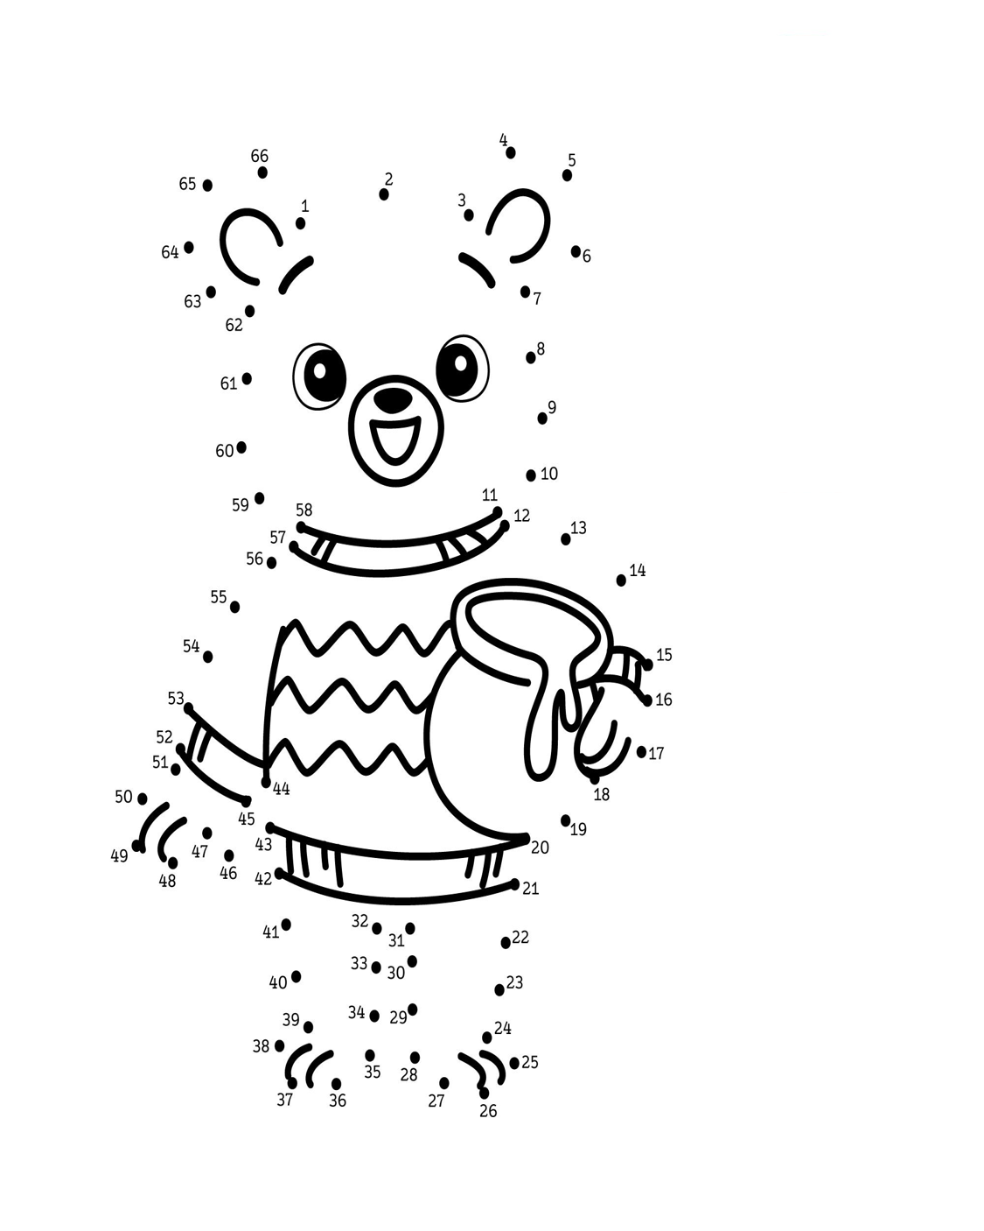

Slide 3
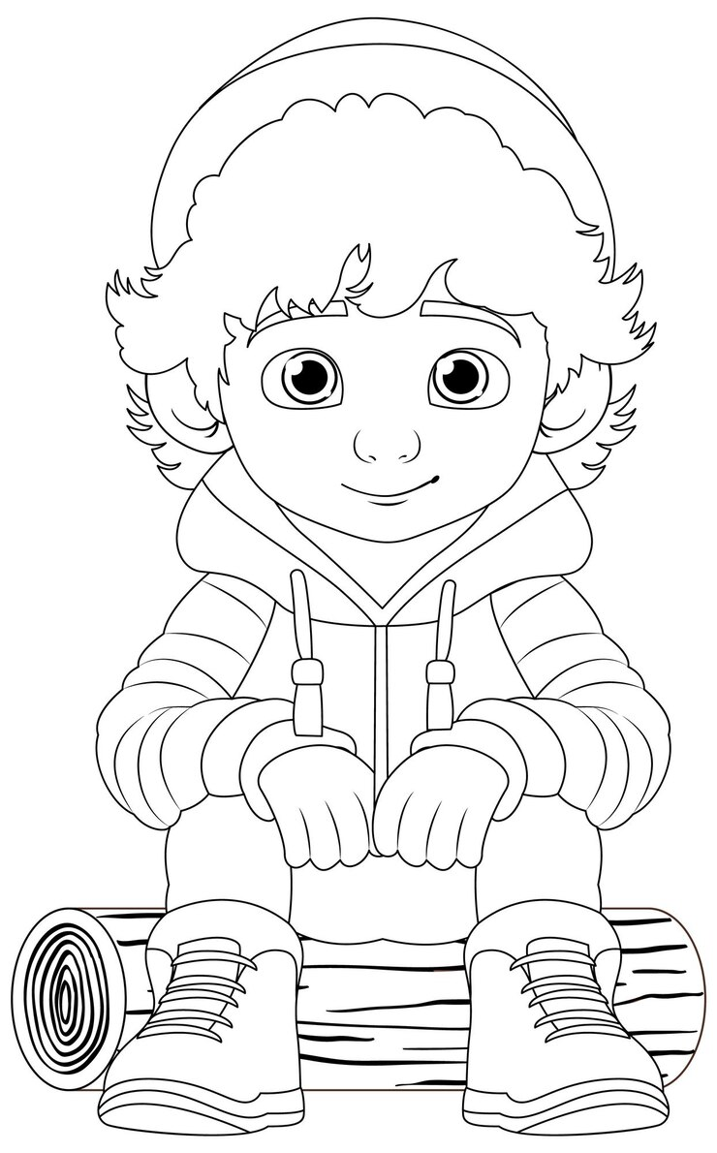

Slide 4
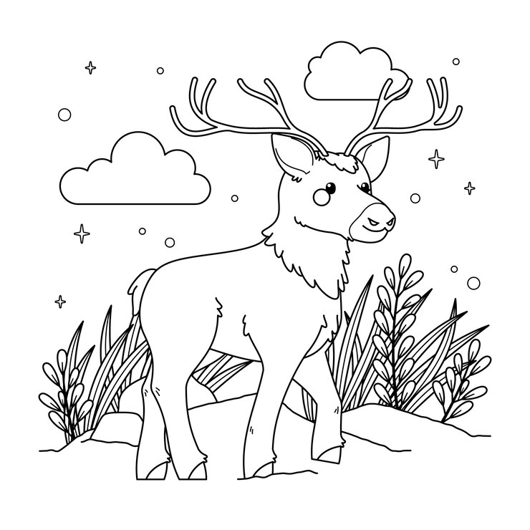

Slide 5


Slide 6
